Slide 1
KECERDASAN KOMPUTASIONAL

Slide 2
K-MEANS DAN DECISION TREE
NUZUL AYU S (5115100014)
SATRIYO NUGROHO (5115100034)
NAUFAL PRANASETYO F (5115100057)

Slide 3
REFERENSI
K-Means
https://mubaris.com/2017/10/01/kmeans-clustering-in-python/
Decision Tree
https://machinelearningmastery.com/implement-decision-tree-algorithm-scratch-python/
Penggabungan K-means dan Decision Tree
https://www.researchgate.net/publication/280698043_Pembuatan_sistem_rekomendasi_menggunakan_decision_tree_dan_clustering
https://pdfs.semanticscholar.org/1fe4/7722d5e65829c7e04b19648f39b22384d28c.pdf
https://www.slideshare.net/scriptsds/a-combination-of-decision-tree-learning-and-clustering

Slide 4
K-MEANS
K-Means Clustering merupakan salah satu metode yang dapat digunakan untuk membagi sejumlah objek ke dalam partisi-partisi berdasarkan kategori-kategori yang ada dengan melihat titik tengah yang diberikan.

Slide 5
DECISION TREE
Decision tree digunakan untuk pengenalan pola dan termasuk dalam pengenalan pola secara statistik.
Decision tree dibentuk dari 3 tipe dari simpul: simpul root, simpul perantara, dan simpul leaf.
Algoritma decision tree kami gunakan untuk menunjukan pilihan diantara beberapa alternative yang berada dalam dataset, dan setiap leaf nya menunjukan keputusan yang dipilih

Slide 6
Penggabungan
Strategi dalam menggabungkan 2 metode tersebut adalah dengan cara menggunakan centroid yang merupakan output dari metode k-means sebagai dataSet untuk menjalankan metode Decision tree.
Setelah itu dari decision tree akan menghitung precision, recall dan akurasi dari output metode k-means. dan setiap leaf nya menunjukan keputusan yang dipilih

Slide 7
Langkah-langkah pengambilan keputusan
Mengelompokkan data/atribut utama menurut class nya menggunakan algoritma k-means dengan menginputkan jumlahkelas yang diinginkan
Didapat hasil clustering dari k-means
Tentukan cross validation untuk menentukan berapa kali percobaan perhitungan
Hitung kedalaman maksimum dan minimum record tiap leaf menggunakan GINI Index
Perhitungan menggunakan GINI Index, mencari split terbaik untuk masing masing kelas yang sudah di clustering
Akan mendapatkan hasil precision, recall dan akurasi tiap class dari hasil k-means

Slide 8
PROGRAM
Implementasi menggunakan python dan data set IRIS

Slide 9
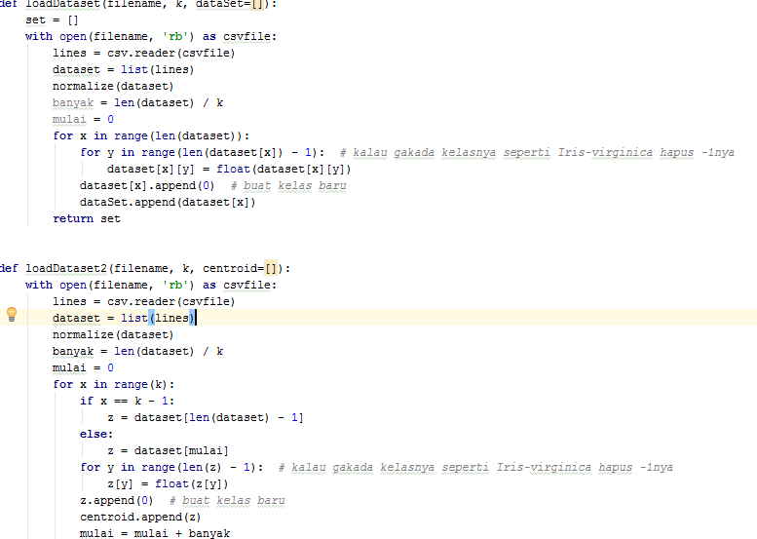
Source code
Load dataset awal, untuk mendapatkan centroid

Slide 10
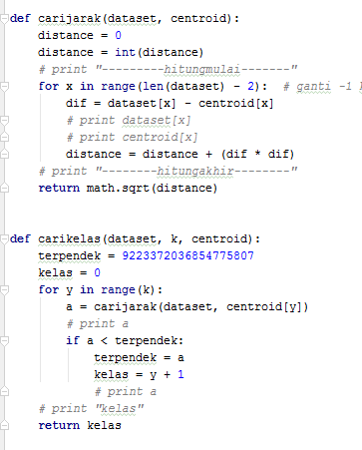
Fungsi cari jarak dari kelas yang diinginkan

Slide 11
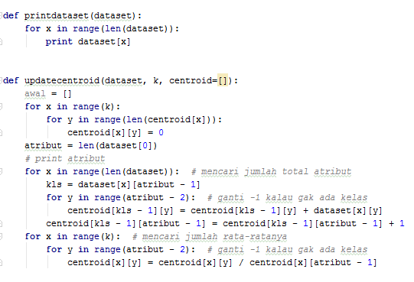
Tampilkan hasil clustering dan jadikan sebagai dataset untuk decision tree

Slide 12
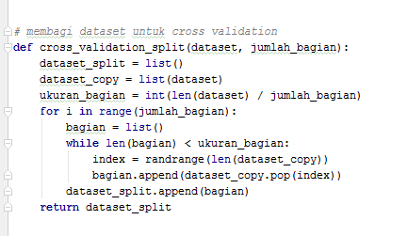
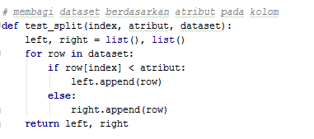
Fungsi membagi dataset untuk cross validation

Slide 13
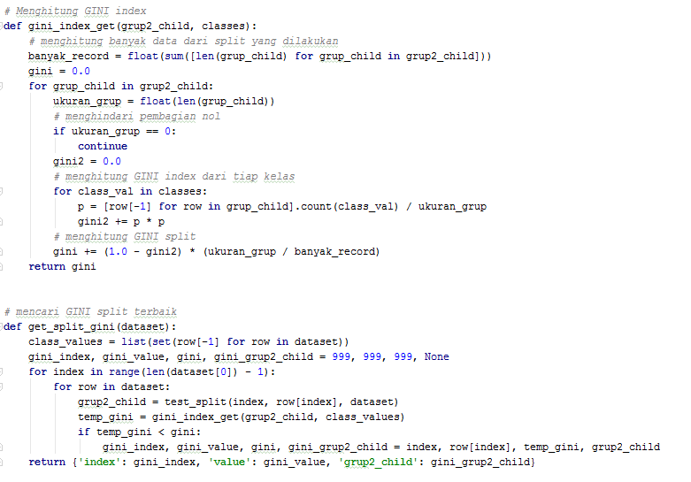
Fungsi menghitung GINI index

Slide 14
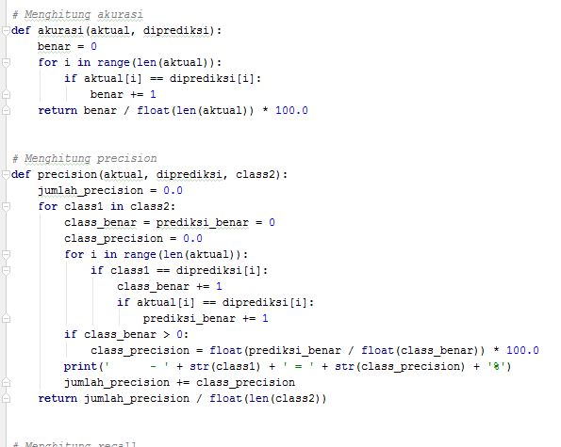
Fungsi menghitung precision, recall, akurasi

Slide 15
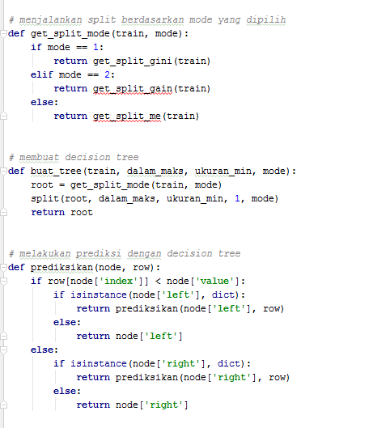
Fungsi membuat decision tree

Slide 16
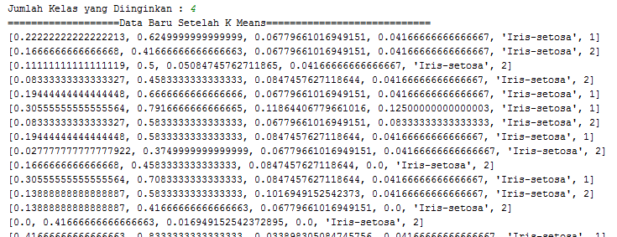
Hasil run program k-means

Slide 17
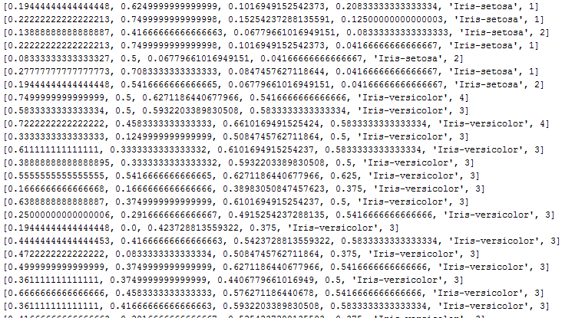
Hasil Clustering

Slide 18
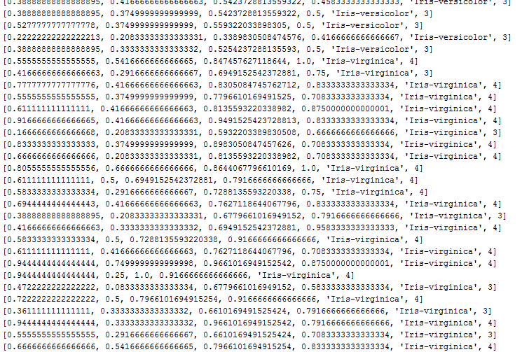
Hasil Clustering

Slide 19
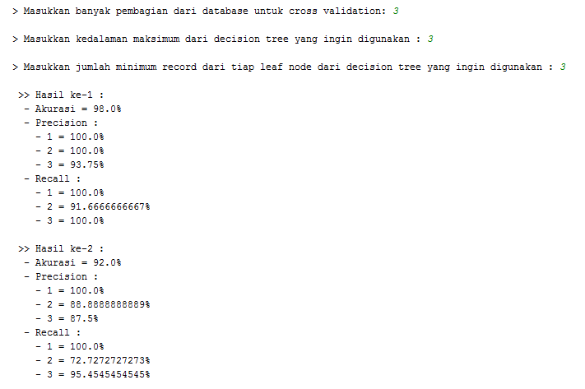
Decision Tree dari hasil k-means

Slide 20
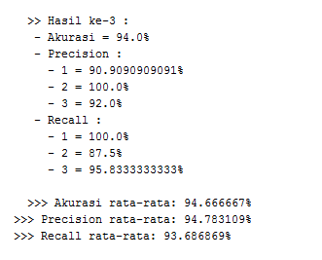
Hasil

Slide 21
Kelebihan dan Kekurangan
Kelebihan
Pengambilan keputusan yang sebelumnya kompleks dan sangat global diubah lebih simpel dan spesifik.
Iterasi yang dilakukan lebih sedikitkarena training set tidak dibandingkan dengan seluruh data, melainkan hanya dengan data set yang didapatkan dari metode k-means
Metode ini menghindari munculnya permasalahan ini dengan menggunakan kriteria yang jumlahnya lebih sedikit pada setiap node internal tanpa banyak mengurangi kualitas keputusan yang dihasilkan.
Kekurangan
Tidak secara eksplisit mengasumsikan distribusi probabilitas untuk nilai atribut.
Kesulitan dalam mendesain pohon keputusan yang optimal.
Hasil kualitas keputusan yang didapatkan dari metode pohon keputusan sangat tergantung pada bagaimana pohon tersebut didesain.
Memakan waktu yang cukup lama karena tidak menggunakan optimasi

Slide 22
Kesimpulan
Klasifikasi data dengan decision tree mudah dibandingkan dengan metode lainnya.
Begitu hasilnya didapat, bisa digunakan kembali untuk penelitian selanjutnya. Penelitian ini menggambarkan perbandingan antara decision tree dengan decision tree standar untuk dataset. Perbandingan kami adalah dari ambang (kompleksitas) dari rendah ke tinggi dengan mengacu pada akurasi. Seiring dengan kenaikan threshold, waktu yang dibutuhkan untuk membuat pohon keputusan akan berkurang.
Solusi yang mendekati belum bisa jadi optimal walaupun didapatkan tanpa harus melihat semua kombinasi, karena tidak memakai optimasi

